Slide 1

中英數輸入
任課老師：李依屏

Slide 2
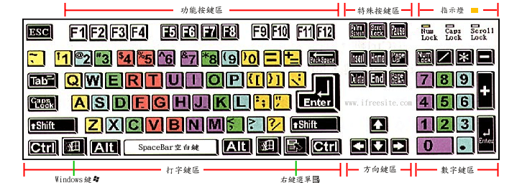
電腦打字基礎知識

Slide 3
學習前的準備
建立信心 保持毅力
保持良好的打字姿勢與習慣
1. 上身保持正直。彎腰駝背益造成脊椎傷害。
2. 上臂輕靠身體，自然下垂。
3. 小臂伸出時與上臂約呈90度。必要時調整座椅高度及身體與鍵盤的距離。
4. 手肘應有支撐，不直懸空。
5. 手指自然彎曲，放鬆不可緊繃。
6. 打字時輕擊鍵盤，不要過度用力。
7. 手腕與上臂盡量成一直線。長期外彎必造成累積性傷害。
8. 每隔一段時間要讓雙手休息一下子。

Slide 4
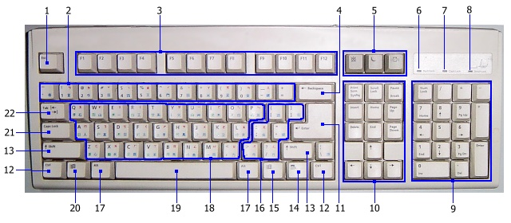
電腦鍵盤簡介

Slide 5
鍵盤簡介（1-5）
1. | Esc 鍵 | 是「Escape 」的簡寫，意思是「脫離」、「跳出」之意，在 Windows 作業系統裡，Esc 可用來關閉對話視窗、停止目前正在使用或執行的功能等。
2. | 數字列 | 用來輸入數字及一些特殊符號。
3. | 標準功能鍵 | 提供給應用程式定義各種功能的快速指令，其中「 F1 」 的定義已經標準化，是代表「顯示說明文件」的意思。
4. | Backspace | 在進行文字輸入時，按下 Backspace 會刪除你所輸入的最後一個字，並將文字游標後退一格。
5. | 擴充功能鍵 | 本區域屬於非標準的功能鍵，一般應用程式甚少使用。

Slide 6
鍵盤簡介（6-8）
6. | NumLock 指示燈 | 此信號燈亮起時，表示數字專區（區域 9）目前可用來輸入數字，此燈若是熄滅，則數字專區的鍵盤會變成編輯鍵（其功能類似區域 10）。數字專區左上角的 「NumLock」 」 鍵可用來切換本燈號。
7. | CapsLock 指示燈 | 打小寫輸入指示燈。 當 CapsLock 燈號未亮時，單獨按下英文字母區的任何一個鍵，會輸入該鍵代表的小寫字母；若同時按下 Shift 鍵及字母鍵，則會輸入大寫字母。當 CapsLock 燈號亮起時，其行為正好相反：單獨按下字母鍵會輸入大寫字母，同時按Shift及字母鍵會輸入小寫字母。
8. | ScrollLock 指示燈 | 此燈號亮起時，使用者可以使用鍵盤來進行捲頁動作，而不必使用滑鼠。

Slide 7
鍵盤簡介（9-13）
9. | 數字專用區 | 本區域可專門用來輸入數字及加減乘除符號。本區域是專為從事數字相關工作的人而設計。
10. | 編輯鍵區 | 包含方向鍵等文書編輯專用鍵。
11. | Enter 鍵 | 在進行文字編輯時，按下 Enter 鍵可以強迫進行斷行。
12. | Ctrl 鍵 | 主要用途是讓應用程式定義「快速鍵 」，例如 Ctrl + C 代表複製、Ctrl +V 代表貼上等。
13. | Shift 鍵 | 用來切會大小寫輸入。 鍵盤區域中的數字列，英文字母區，以及標點符號區裡，每一個鍵都可以用來輸入兩種字元，當你按下這些區域的任何一個鍵時，真正被輸入的字元決定於兩個因素：

Slide 8
鍵盤簡介（14-17）
14. | Windows 滑鼠右鍵 | 任何時候按下本鍵，相當於按下滑鼠的右鍵。應用程式對滑鼠右鍵的典型反應是出現滑鼠右鍵選單。
15. | Windows 「開始」鍵 | 任何時候按下本鍵，都會開啟 Windows 「開始」功能表
16. | 標點符號區 | 本區域用來輸入標點符號。
17. | Alt 鍵 | 用來開啟應用程式的功能表鍵，例如 Alt + F 可開啟「檔案」功能表。

Slide 9
鍵盤簡介（18-22）
18. | 英文字母區 | 用來輸入英文字母，配合 「Shift 」 鍵使用，可輸入大寫及小寫字母。
19. | 空白鍵 | 用來輸入空白鍵。
20. | Windows 「開始」鍵 | 功用同 15.
21. | CapsLock 鍵 | 用來切換 CapsLock 燈號。
22. | Tab 鍵 | 又稱「定位鍵 」，在純文字輸入軟體裡，按一次 Tab 鍵會輸入 4 個或 8 個空格。在排版軟體裡（如 Word）則代表「跳到下一個定位點」的意思。

Slide 10
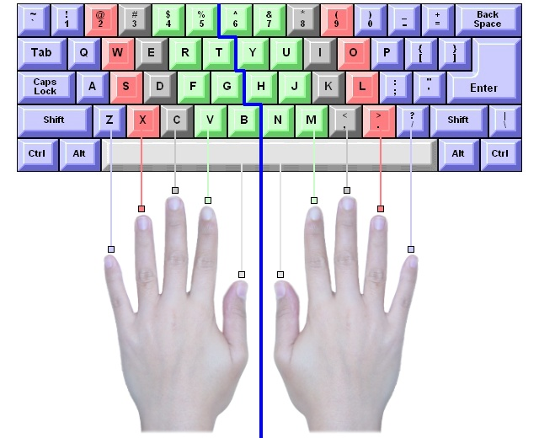
手指位置分配
基準鍵

Slide 11
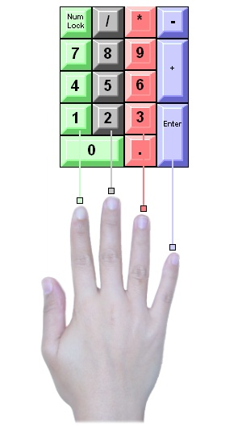
數字專區的指法
如果你在學業或工作上常需要輸入大量的數字資料，則熟練數字專區的使用將可大大提高你的工作效率，數字專區只用到右手的 4 之手指，其指位分配如右圖所示：

Slide 12
打字技能養成
如何成為打字高手
須具備親和的圖形界面。
即時提示按鍵位置及手指位置。
循序漸進的課程安排。
適度分配各按鍵的練習量。
針對弱點鍵反覆加強訓練。
學習進度的追蹤與控制。
自動偵測、顯示打字錯誤。
透過音效警示錯誤。
豐富的練習文章。
提供打字測驗與檢定模擬考。

Slide 13
英文打字練習

Slide 14
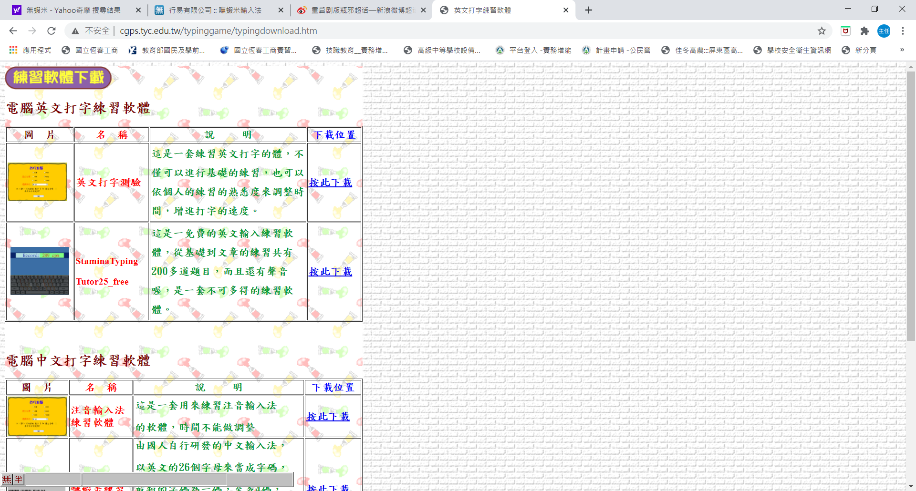
http://www.cgps.tyc.edu.tw/typinggame/typingdownload.htm

Slide 15
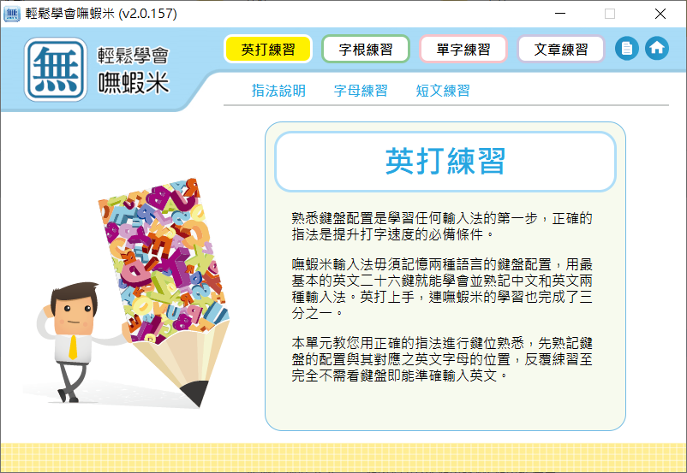

Slide 16
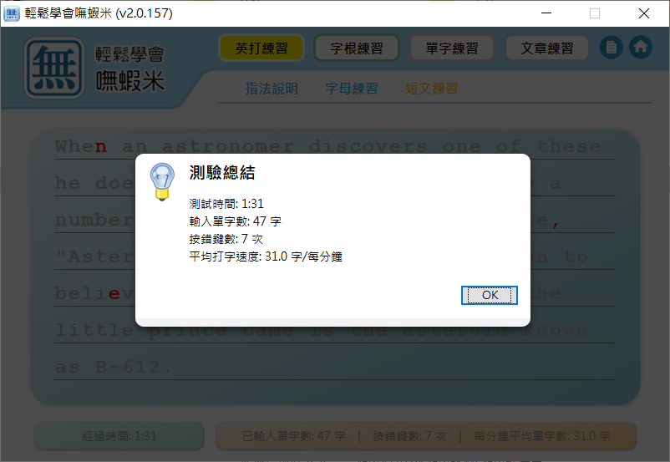

Slide 17
中文輸入法

Slide 18
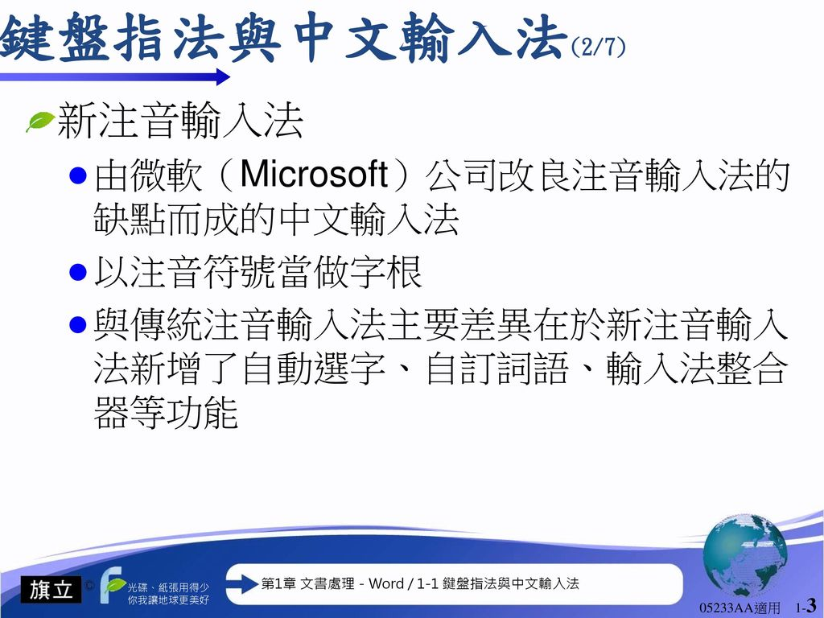

Slide 19
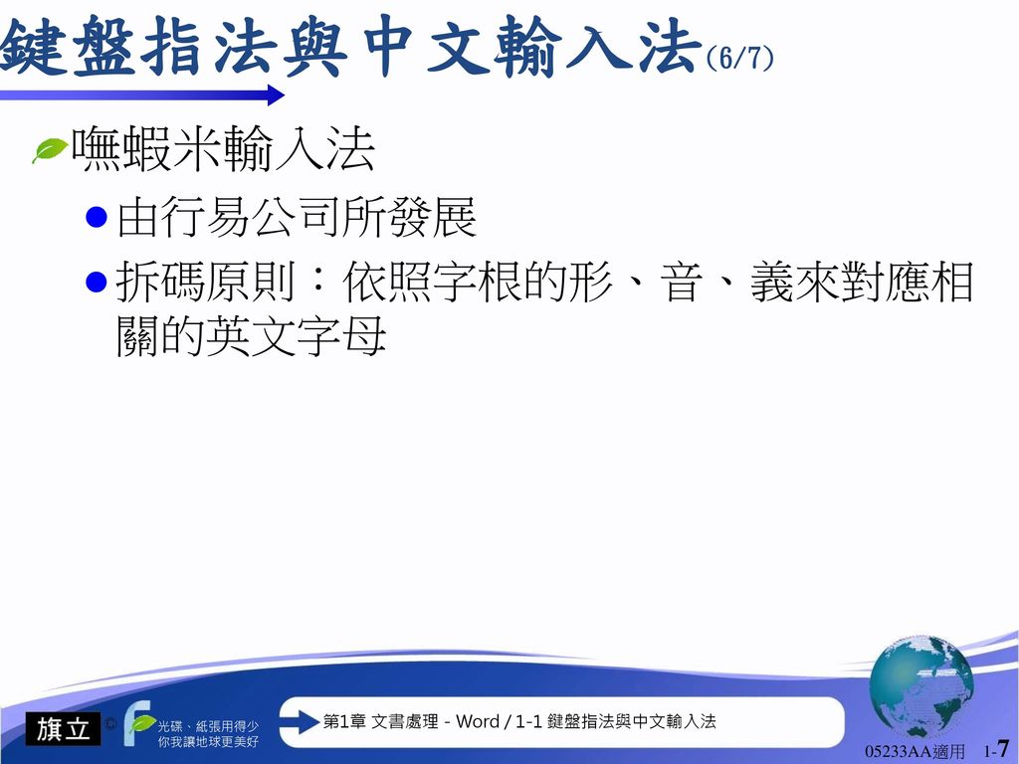

Slide 20
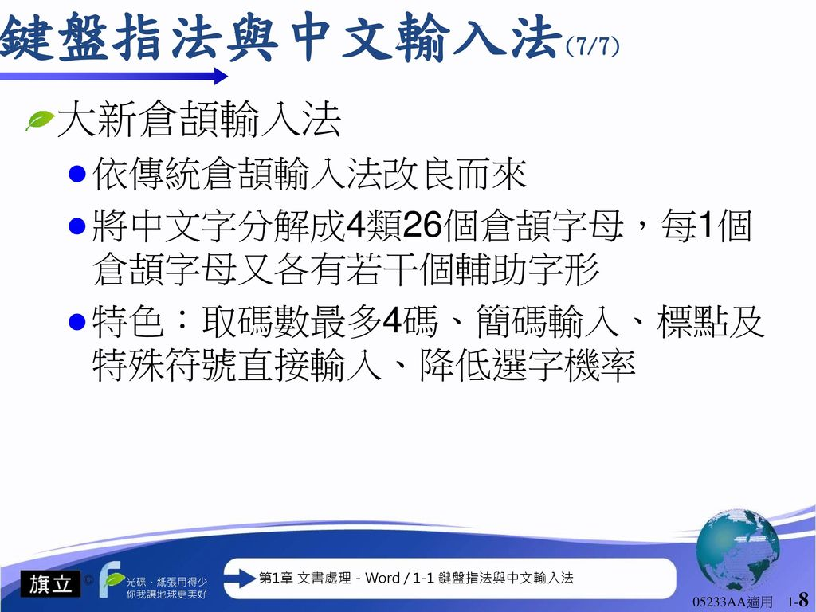

Slide 21
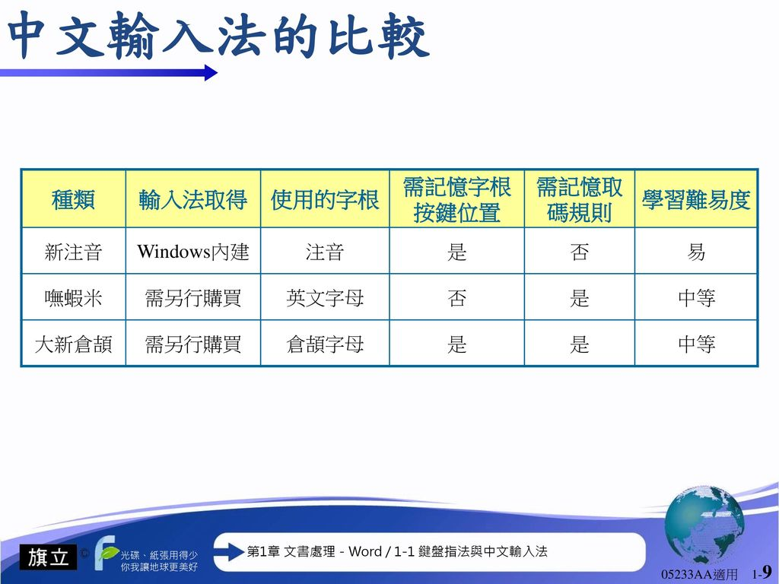

Slide 22
無蝦米輸入法

Slide 23




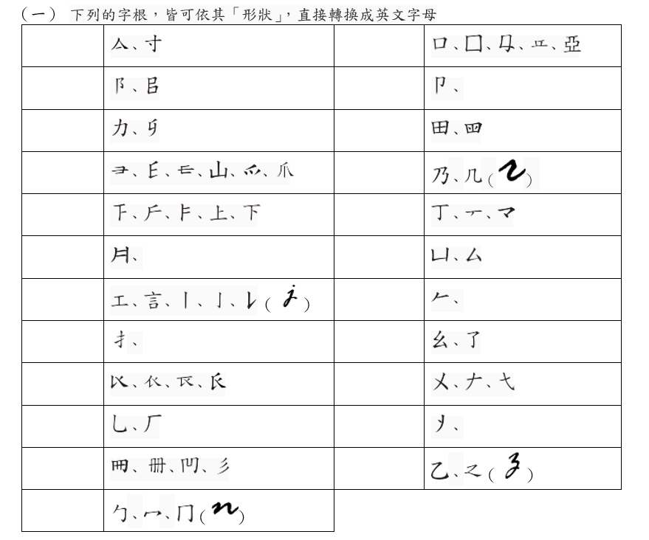
A
O
B
P
D
Q
E
R
F
T
H
U
I
V
J
W
K
X
L
Y
M
Z
N

Slide 24
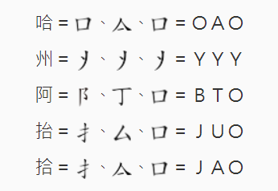
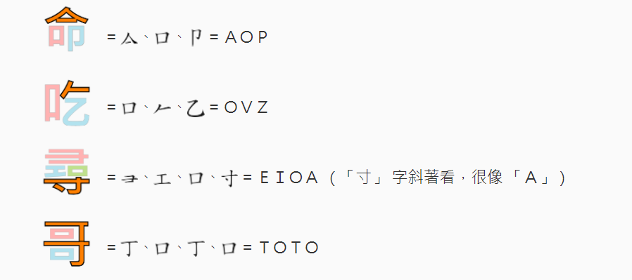
字根（形）
（形）：取字根的「形狀」

Slide 25
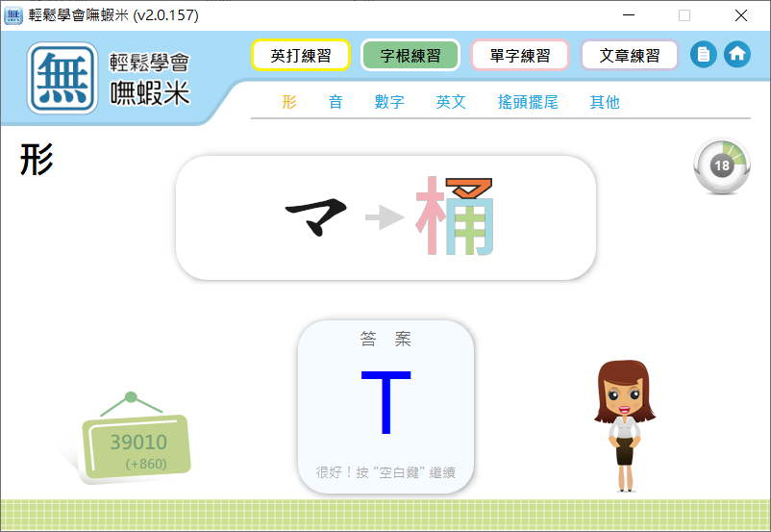
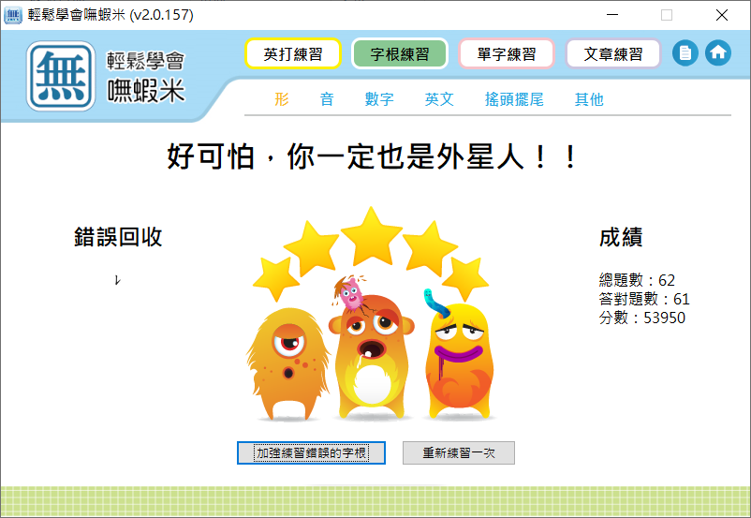
練習

Slide 26
字根（音）
（音）：取字根的「發音」
只要是唸得出聲音來的字根，大部份是取它的「音」，並且大部份皆按照「注音」的ㄅ、ㄆ、ㄇ、ㄈ直接轉換到英文字母。屬於ㄅ發音的字根就對應到英文的「Ｂ」，屬於ㄆ發音的字根就對應到英文的 「Ｐ」，屬於ㄇ發音的字根就對應到英文的「Ｍ」，依此類推。
半、不、比、八取Ｂ，因為都是ㄅ發音。
大、刀、豆、歹、鬥等字根取Ｄ，因為都是ㄉ發音。
雨＝Ｕ、月＝Ｕ、又＝Ｕ。
皮、平、卜、片、ㄆ＝Ｐ。
例如：粉＝米 （ M ）、八 （ B ）、刀 （ D ）＝ＭＢＤ
移＝禾 （ H ）、夕 （ C ）、夕 （ C ）＝ＨＣＣ
票＝西 （ C ）、二 （ R ）、小 （ S ）＝ＣＲＳ
賈＝西 （ C ）、目 （ M ）、八 （ B ）＝ＣＭＢ

Slide 27
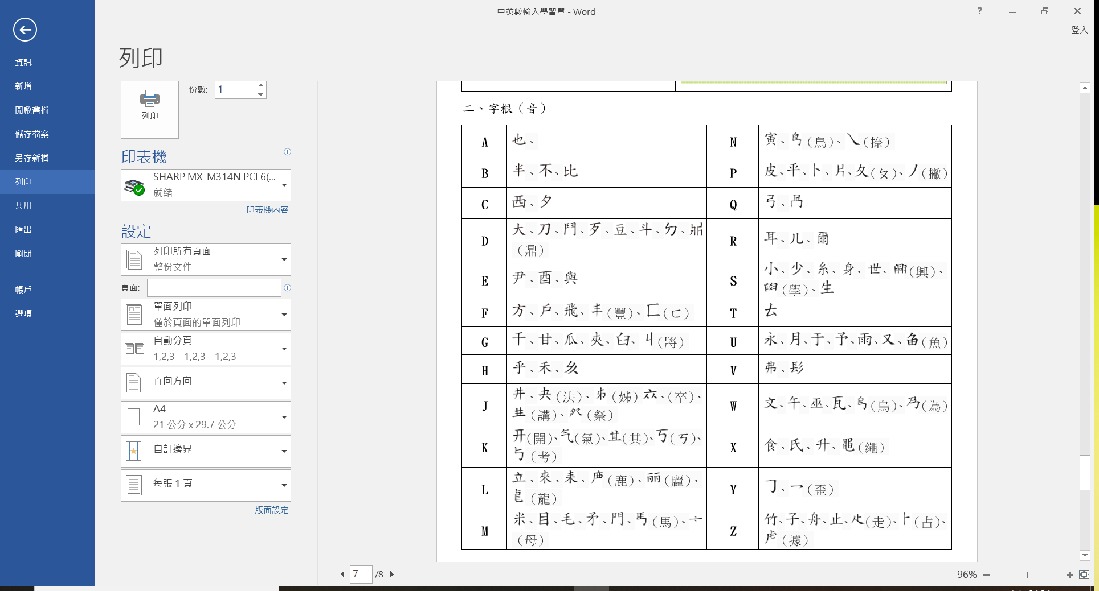

Slide 28

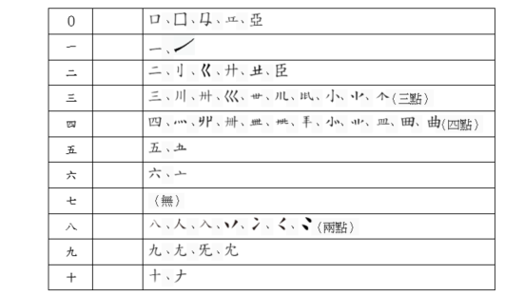
字根（義）
「義」是指依該字根的「意思」，將字根轉成 ＡＢＣＤ ，可從三個方面來聯想：
一、與「數字」有關的字根
O
E
R
S
F
W
L
C
B
K
J

Slide 29
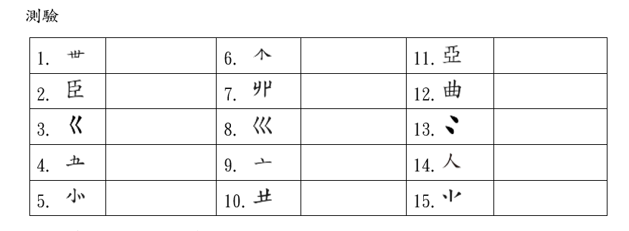
S
S
O
R
F
F
R
S
B
W
L
B
F
R
S

Slide 30
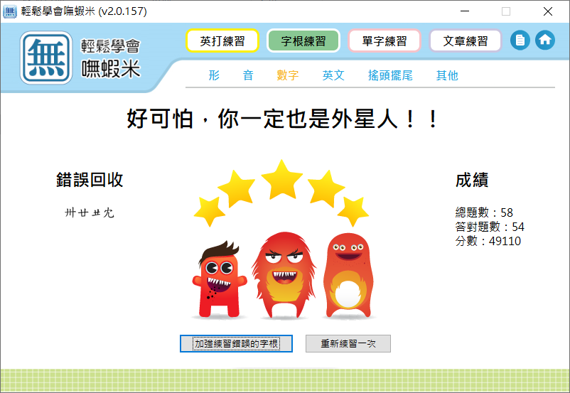

Slide 31
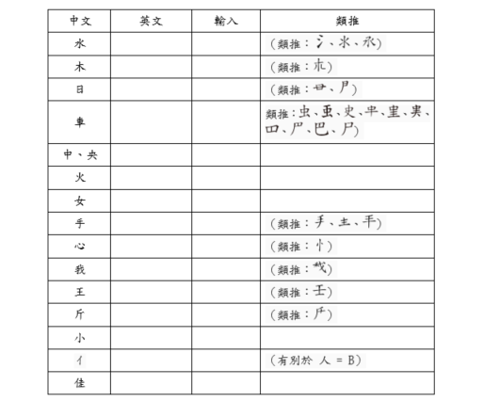
二、與「英文」有關的字根
Water
W
Tree
T
Day
D
Car
C
Center
C
Fire
F
Girl
G
Hand
H
Heart
H
I
I
King
K
Kilo
K
Small
S
People
P
Very good
V

Slide 32
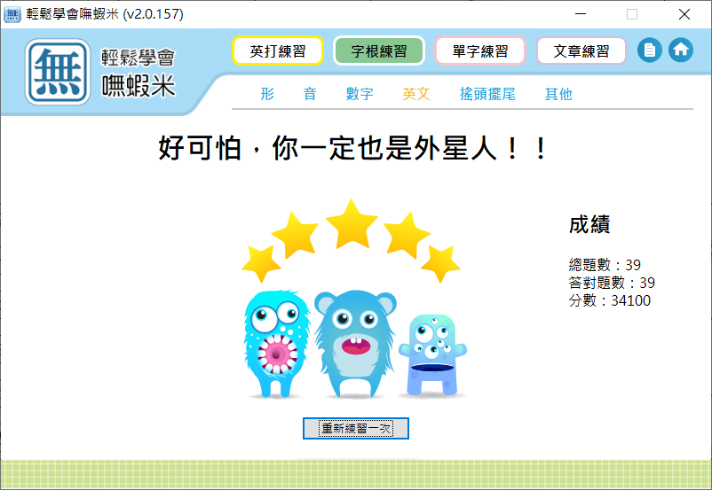

Slide 33
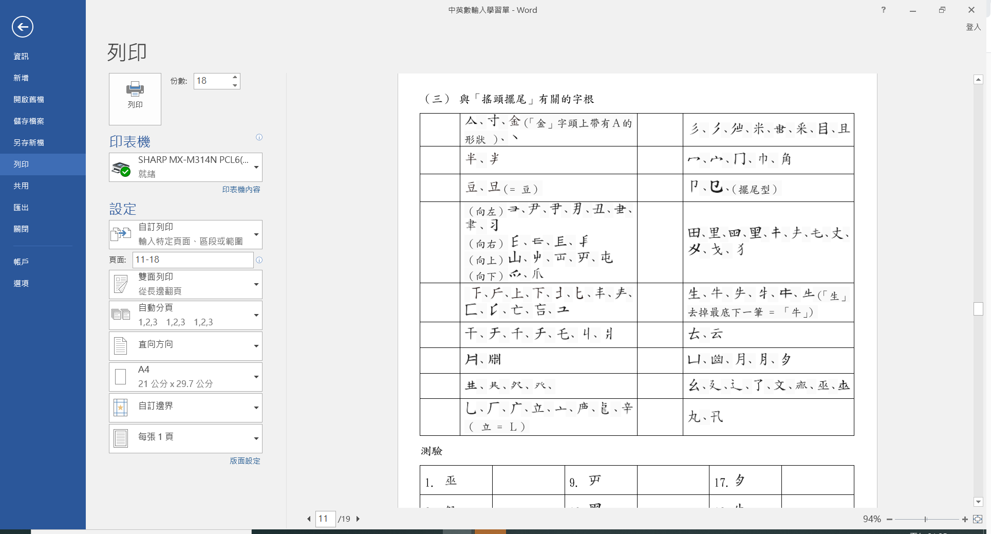
三、與「搖頭擺尾」有關的字根
A
M
B
N
D
P
E
Q
F
S
G
T
H
U
J
W
L
Z

Slide 34
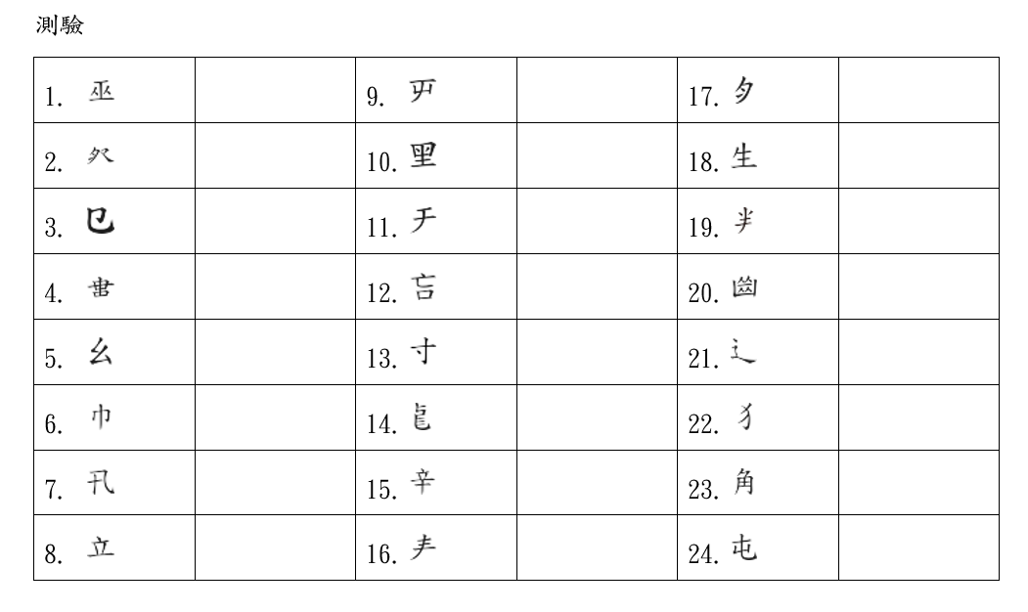
W
E
U
J
Q
S
P
G
B
M
F
U
W
A
W
N
L
Q
Z
L
N
L
F
E

Slide 35
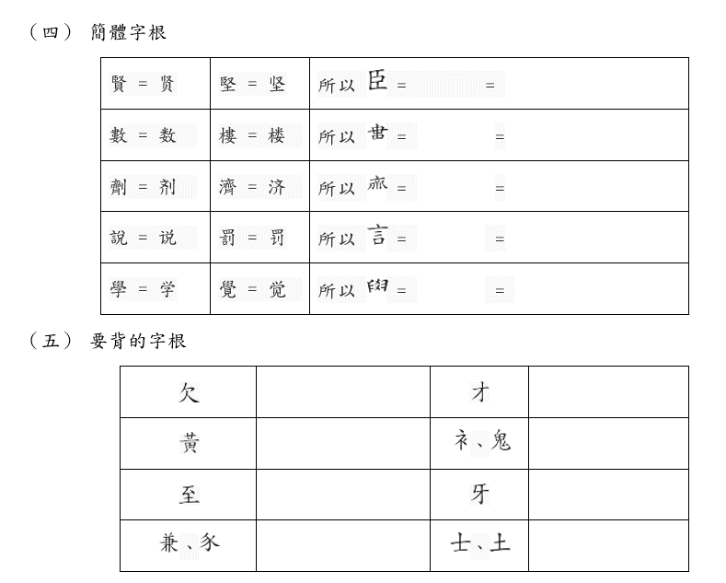
R
M
W
I
S
I
U
K
V
P
X
Q
Y

Slide 36
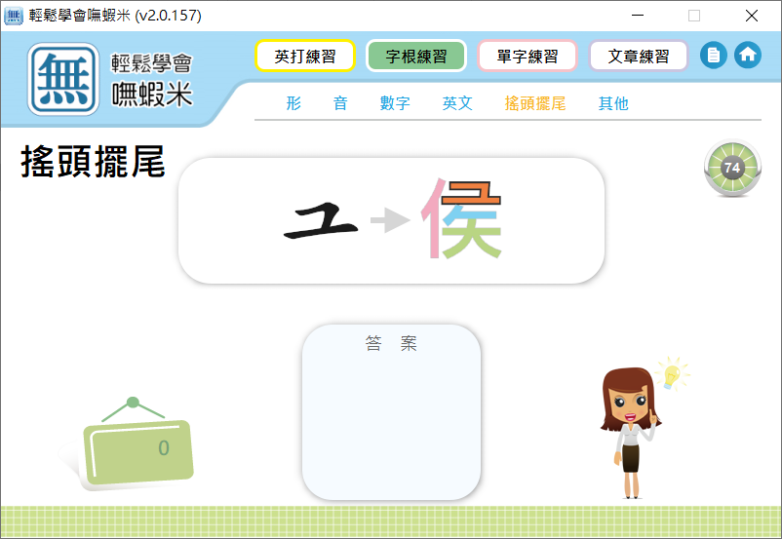

Slide 37
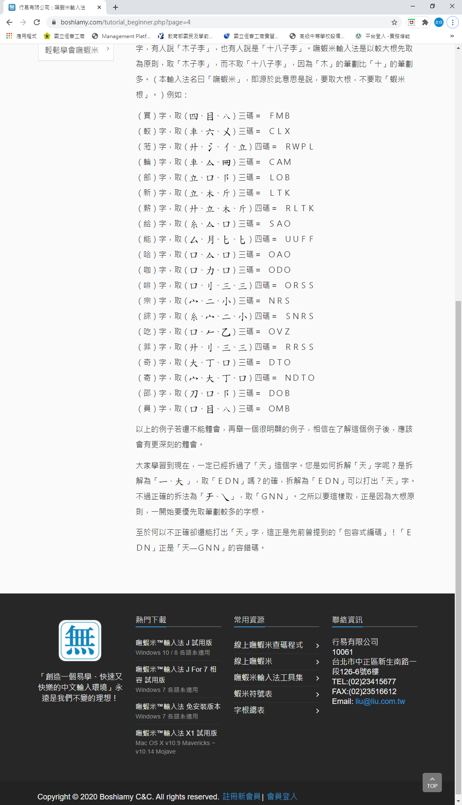
規則說明
大根原則
  所謂的「大根原則」，就是在取碼的時候，優先取筆畫較多的字根。

Slide 38
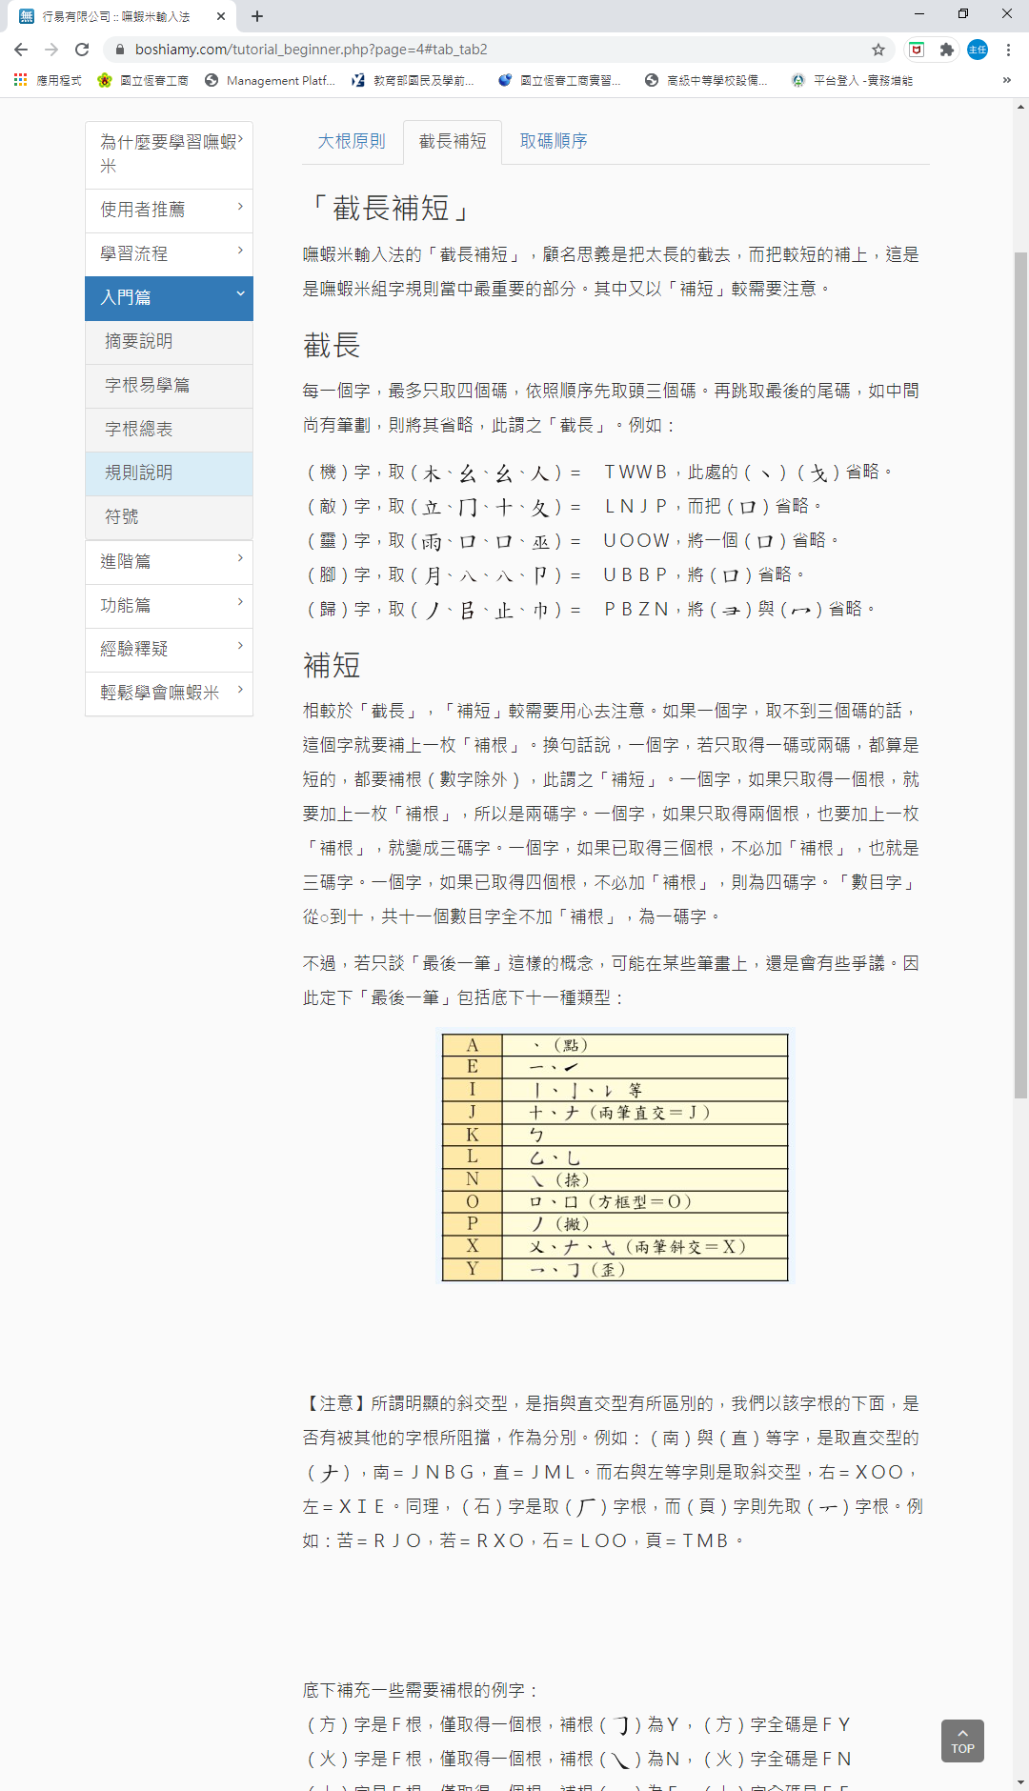
規則說明
截長補短
  顧名思義是把太長的截去，而把較短的補上，
  其中又以「補短」較需要注意。

Slide 40
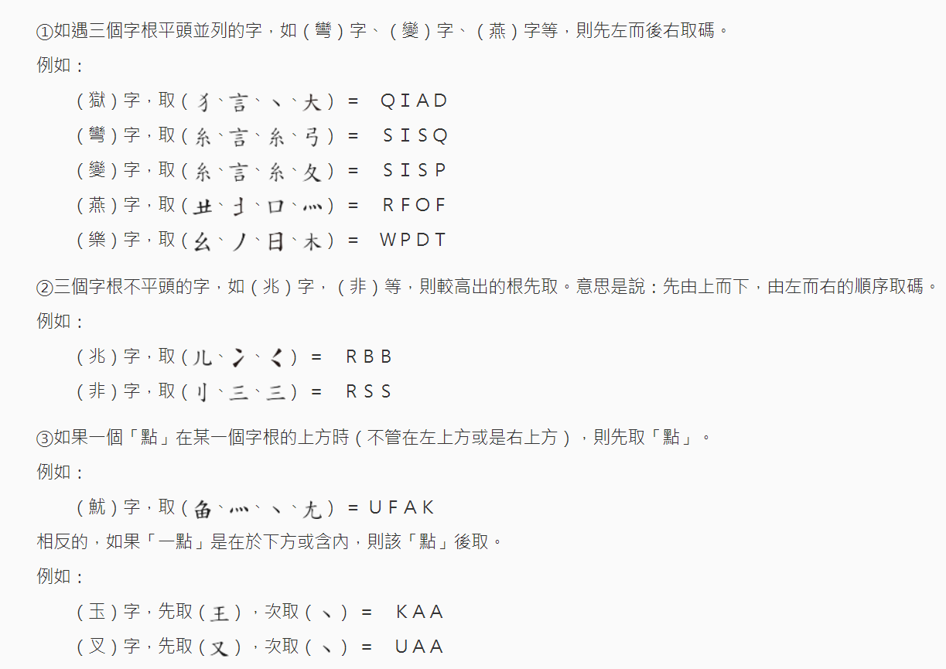
規則說明
取碼順序
  眼順大於筆順
  分節取碼

Slide 41
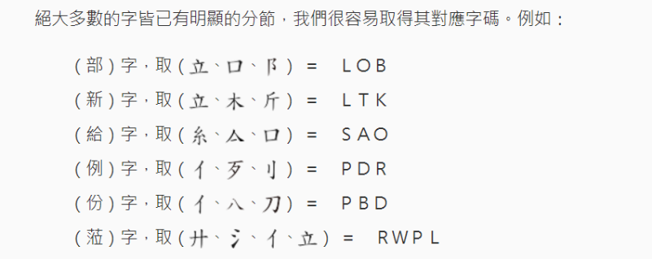
規則說明
取碼順序
  眼順大於筆順
  分節取碼

Slide 42
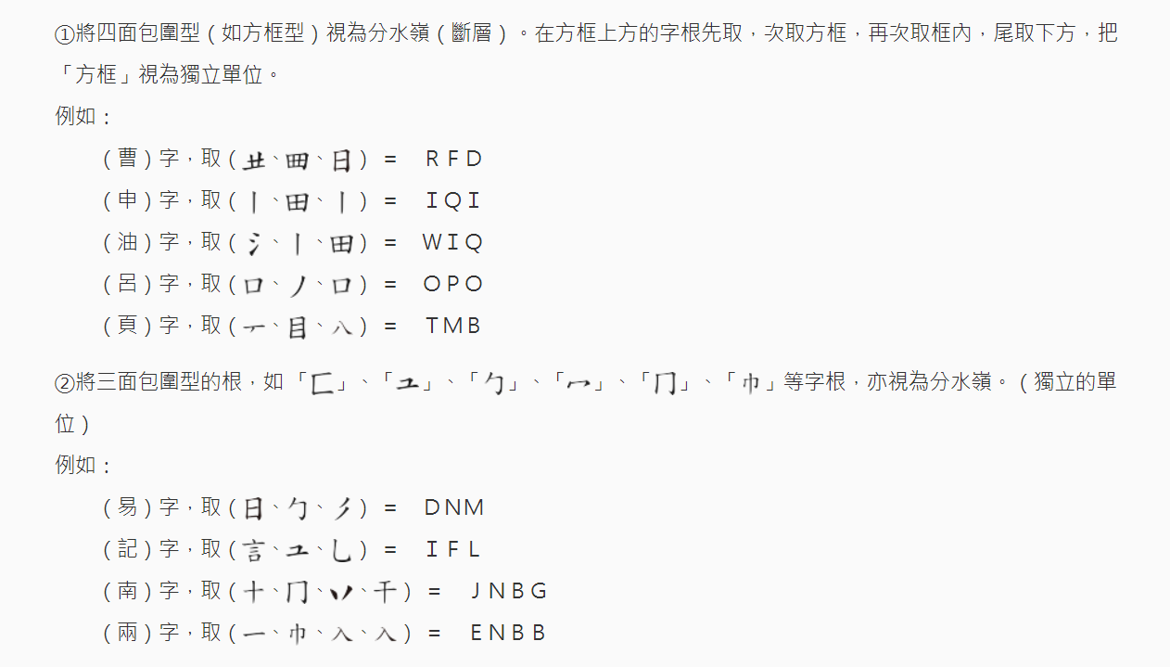

Slide 43
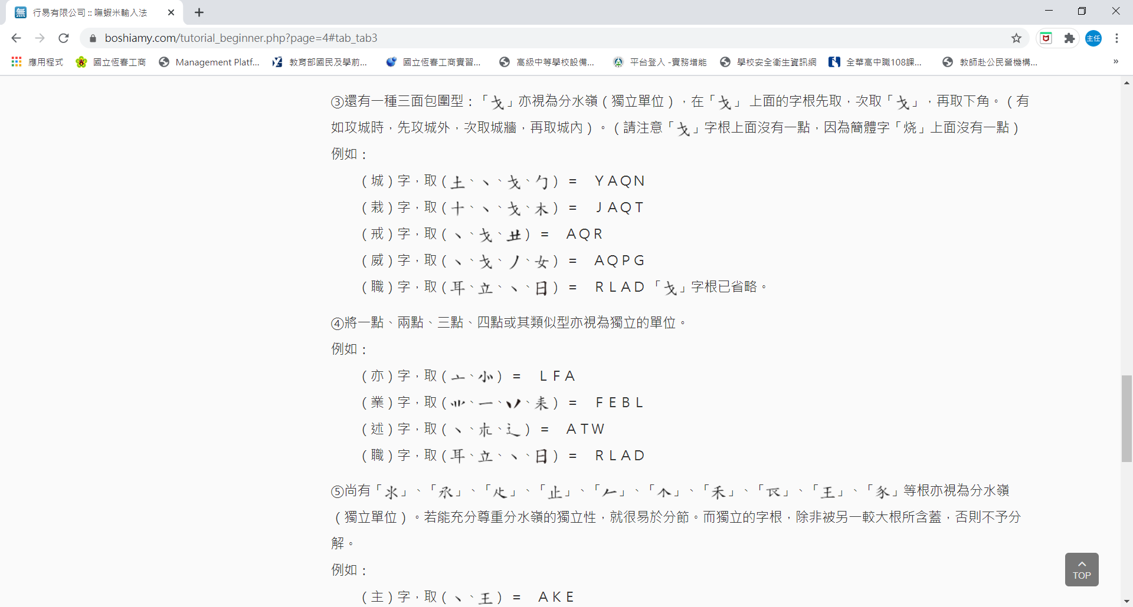

Slide 44
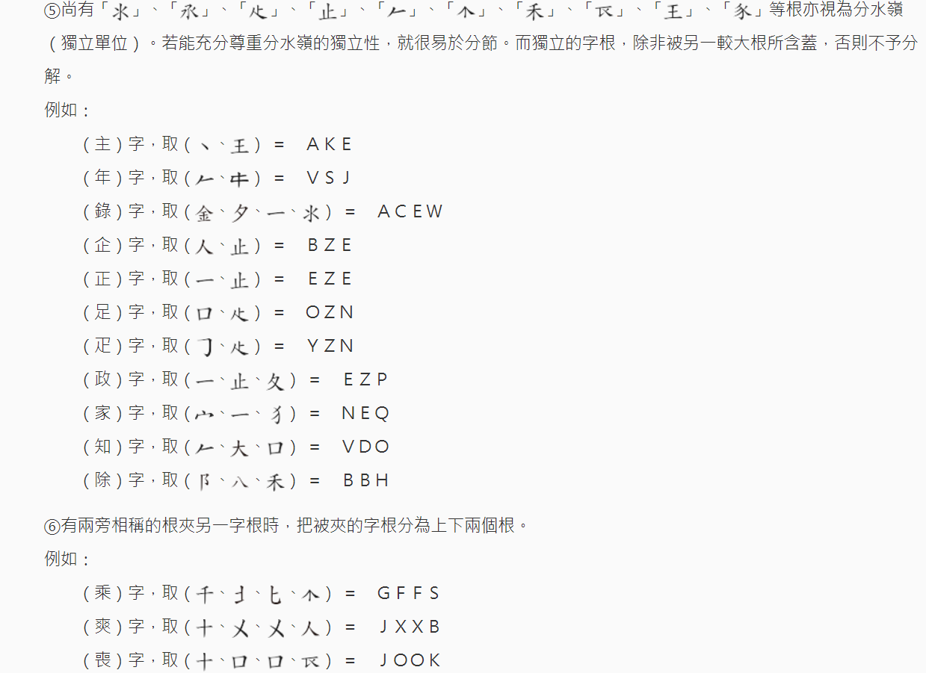

Slide 45
輸入碼 | 中文字 | 輸入碼 | 中文字
A | 對 | N | 南
B | 八 | O | ○
C | 七 | P | 備
D | 的 | Q | 高
E | 一 | R | 二
F | 四 | S | 三
G | 機 | T | 通
H | 時 | U | 以
I | 後 | V | 要
J | 十 | W | 五
K | 九 | X | 有
L | 六 | Y | 益
M | 滿 | Z | 整

Slide 46
符號 | 輸入碼 | 符號 | 輸入碼
。 | . | ！ | V.
、 | V V | ？ | S.
， | , | ： | . .
（ | ,G | ； | . ,
） | ,GG | … | …
＿ | ,EE | ～ | ,S
＠ | ,OA | ※ | ,XF

